Slide 1

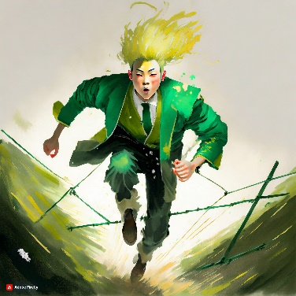




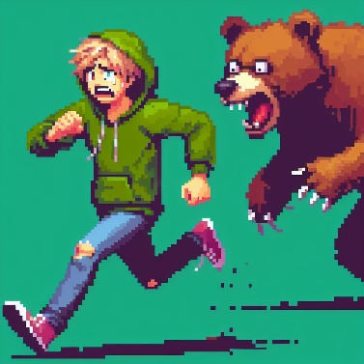
マツ君のアクション
GF2 23 廣井結磨
24 牧野太飛
27 村松諒
28 森大樹
難易度の高い初見殺しまみれの２Dアクションゲーム
かっこいい主人公であるマツ君をゴールさせる。
G
面白さ
難易度の高いギミックや初見殺しをクリアしたときの達成感

